Slide 1

Муниципальное бюджетное общеобразовательное учреждение
«Дус-Дагская средняя общеобразовательная школа
Овюрского кожууна» Республики Тыва
«ОРГАНИЗАЦИЯ РАБОТЫ
ПО ВОЕННО – ПАТРИОТИЧЕСКОМУ
ВОСПИТАНИЮ УЧАЩИХСЯ»
Комбуй-оол В.В., заместитель директора
по правовому и патриотическому воспитанию
Осурбай А.Д., заместитель директора
по воспитательной работе
Дус-Даг-2021г

Slide 2
Задачи работы по патриотическому воспитанию:
воспитание настоящего гражданина, любящего свою Родину;
формирование устойчивой привычки поступать в соответствии
с общепринятыми в обществе нормами и правилами;
воспитание гордости за свою Родину, за ее народных героев, знание и уважительное отношение к прошлому страны;
воспитание гражданина, знающего свои права, уважительно относящегося к правам другого человека;
воспитание толерантности, противодействие проявлению экстремизма среди молодежи;
формирование чувства сопричастности к своей семье, стране, Отечеству, культурно-историческому наследию своего народа;
формирование чувства верности своему Отечеству и воспитания готовности у подрастающего поколения в любой момент защитить свою Родину.

Slide 3
Достижение поставленных задач
Беседы
Мероприятия
Классные часы
Возложения венков, цветов к памятнику
Посещение музеев, выставок
Встречи с участниками Великой Отечественной войны, ветеранами боевых действий и Вооруженных Сил
Встреча с ветеранами
Тематические акции «Ветеран живет рядом», «Забота»,
«Окна Победы», «Сад Памяти», «Свеча Памяти» и т.д.

Slide 4
Военно-патриотическое воспитание
осуществляется через:
Внеурочная деятельность:
классные часы
уроки мужества
праздники
соревнования
конкурсы
общешкольные линейки
экскурсии в музеи
экскурсии по местам боевой славы и т.д.
Уроки:
ОБЖ
История
Обществознание
Литература

Slide 5
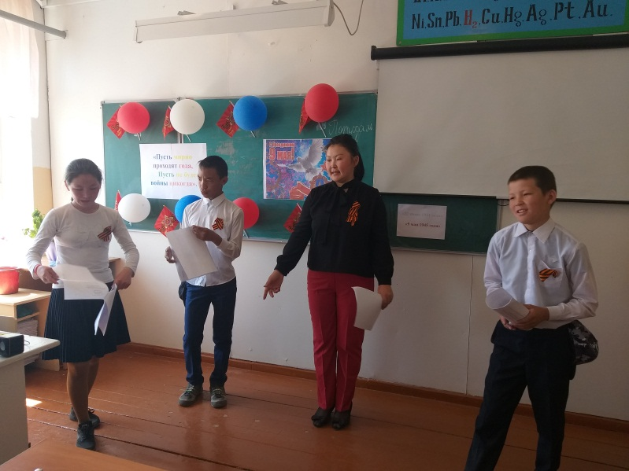
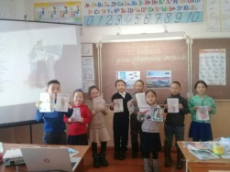
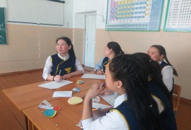
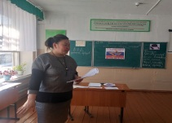
Открытые тематические классные часы,
посвященные ко Дню Победы

Slide 6
В течение 2020-2021 учебного года обучающиеся школы активно участвовали во многих мероприятиях гражданско-патриотической направленности:
акция «Окна Победы»;
акция «Свеча памяти»;
акция «Сад памяти»;
Традиционными событиями в образовательном учреждении становятся такие мероприятия как:
акция «Георгиевская ленточка»;
акция «Бессмертный полк»;
акция «Окна Победы»;
акция «Поздравь ветерана»;
митинги у памятника школы;
конкурс чтецов «Никто не забыт, ничто не забыто» и др

Slide 7
В МБОУ «Дус-Дагская СОШ Овюрского кожууна» ежегодно организуются
Месячники военно-патриотического воспитания;
Дни Неизвестного солдата;
Дни героев отечества;
мероприятия, посвящённые Дню Конституции Российской Федерации с участием представителей администрации сельского поселения сумон Дус-Дагский Овюрского кожууна Республики Тыва.

Slide 8
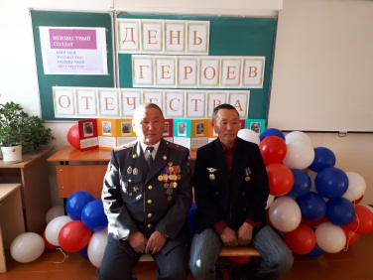
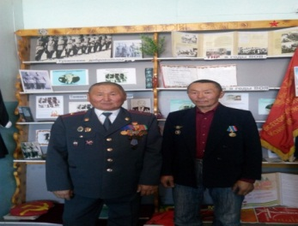
ДЕНЬ ГЕРОЕВ ОТЕЧЕСТВА

Slide 9
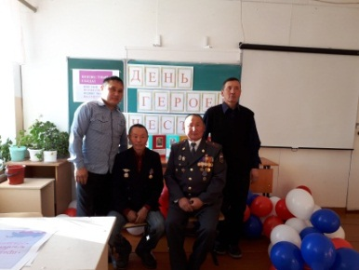
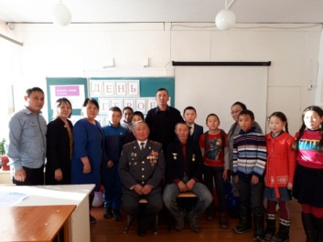
ДЕНЬ ГЕРОЕВ ОТЕЧЕСТВА

Slide 10
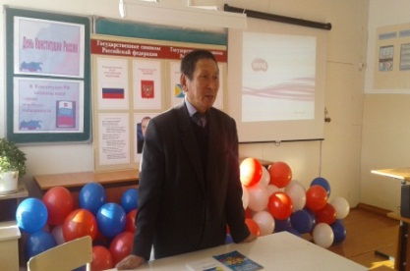
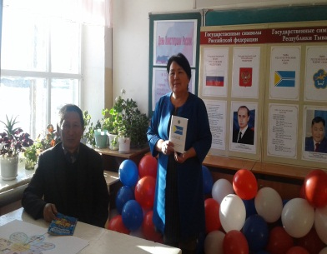
12 декабря – День Конституции

Slide 11
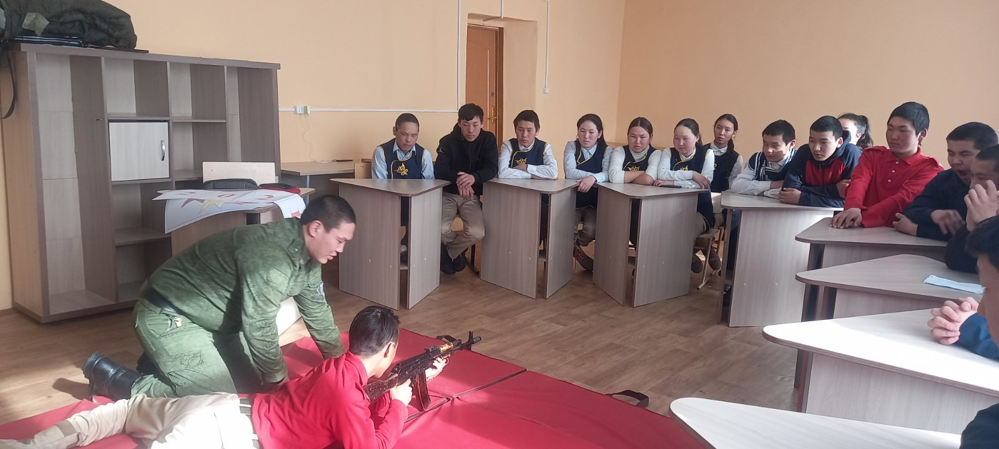
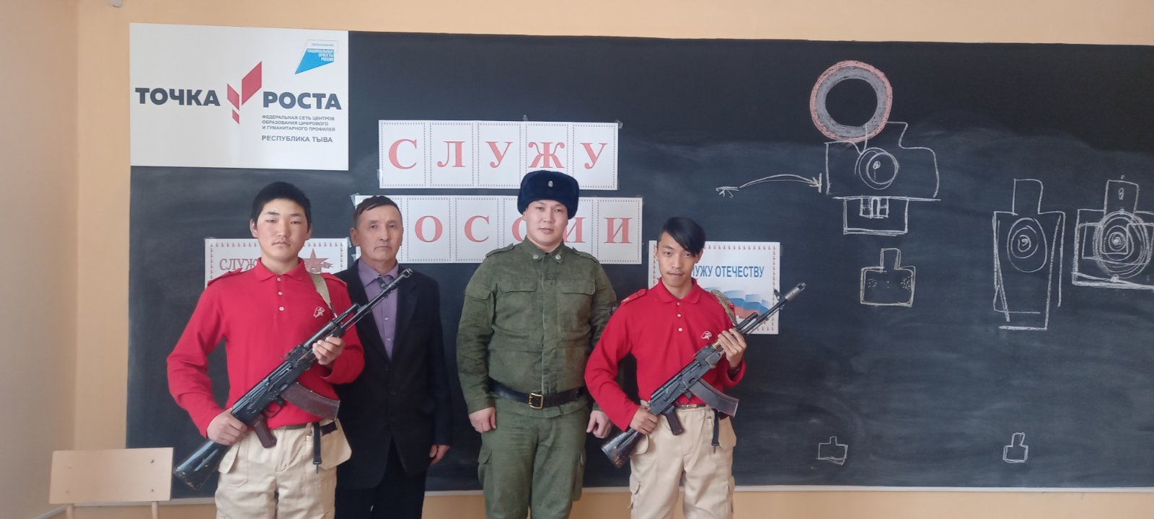
УРОКИ МУЖЕСТВА

Slide 12
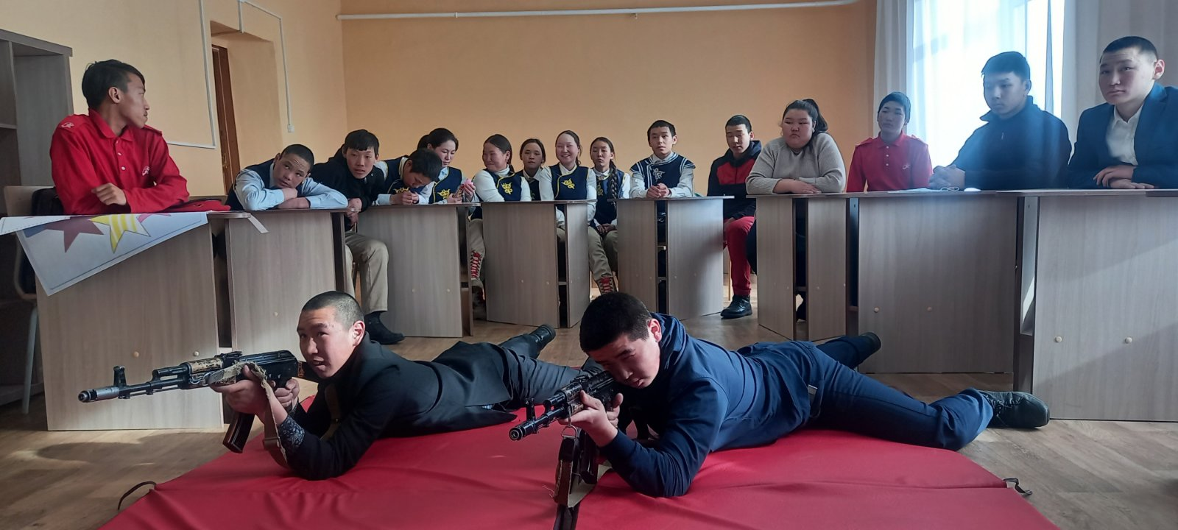
Правила прицеливания
при стрельбе из АК

Slide 13
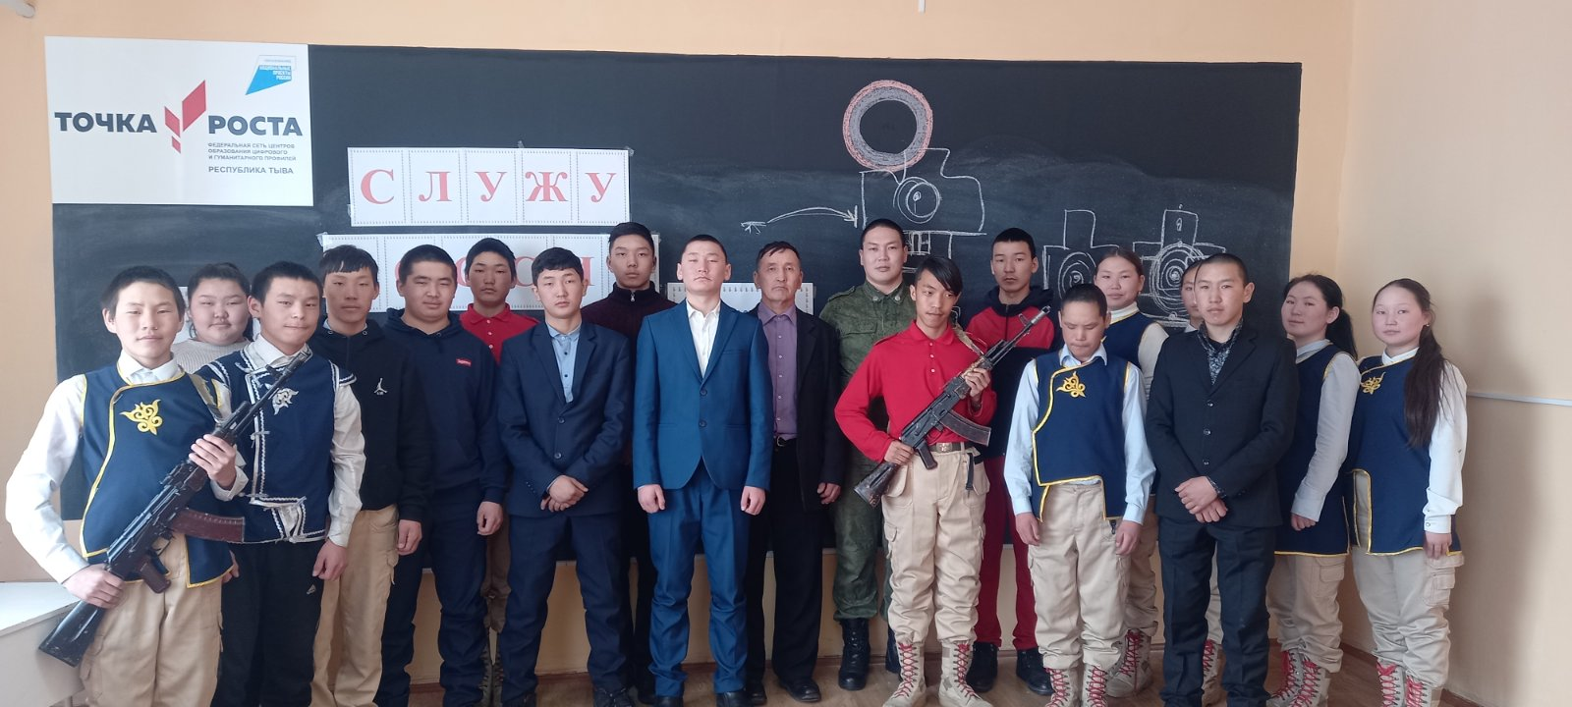

Slide 14
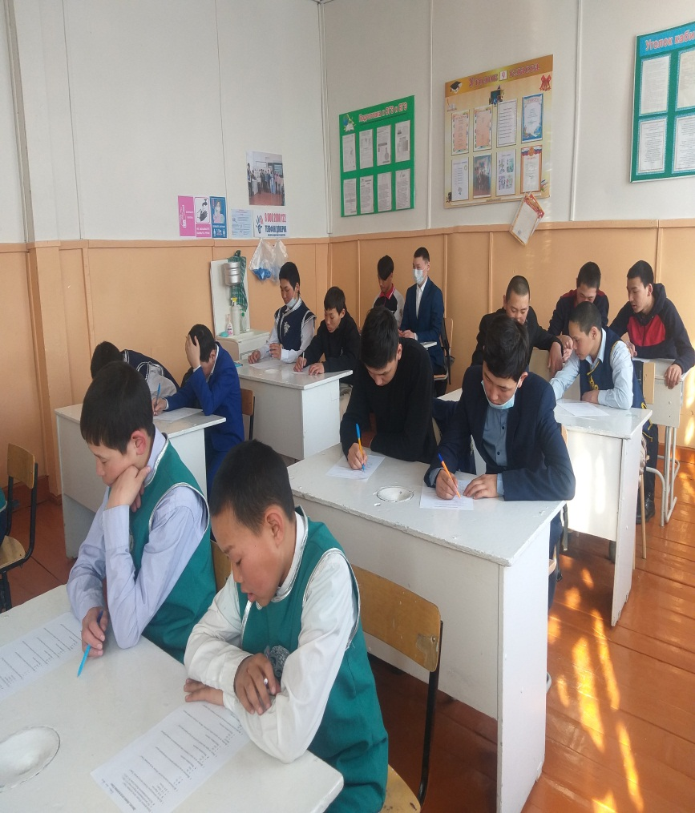
ДИКТАНТ «КОДЕКС ЧЕСТИ МУЖЧИН»
СРЕДИ ОБУЧАЮЩИХСЯ 7-11 КЛАССОВ
7 класс - 5
8 класс - 2
9 класс – 7
10 класс – 2
11 класс – 1
Всего участвовали:
17 учащихся

Slide 15
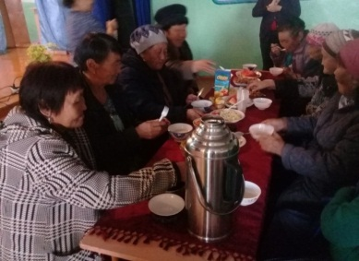
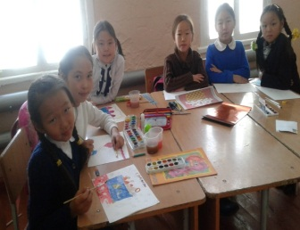
АКЦИЯ «ПОЗДРАВЬ ВЕТЕРАНА»
Концертная программа
для пожилых людей, ветеранов

Slide 16
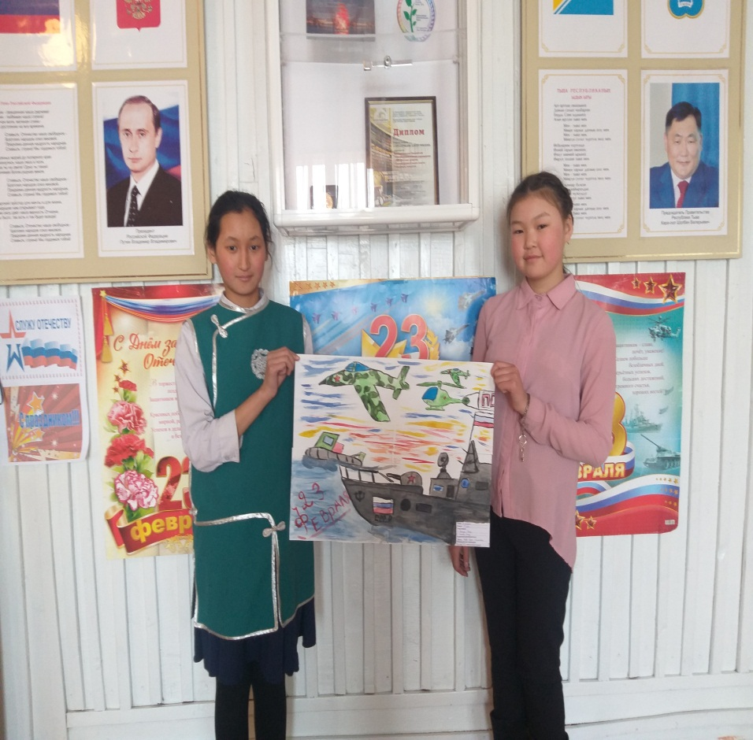
КОНКУРС РИСУНКОВ «Защитники Отечества»,
«Когда я вырасту, то стану пограничником»
I место- Кончукпан Аяк-Хээ
II место – Монгуш Менди, Тюлюш Сесен
III место – Донгак Ай-Чырыы

Slide 17
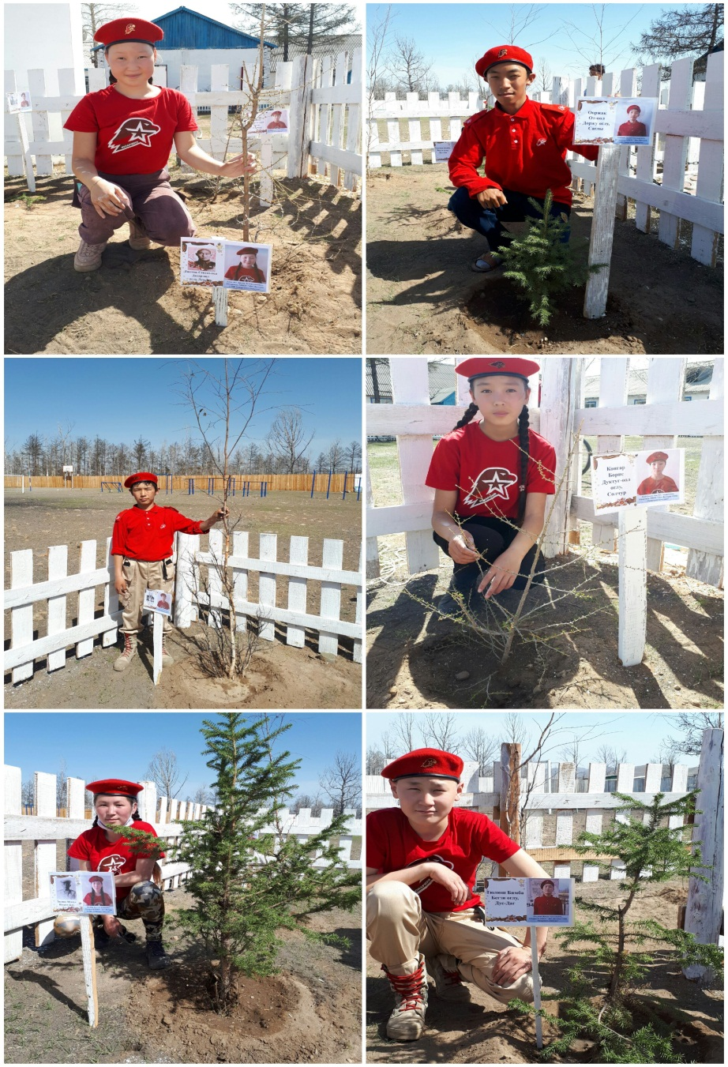
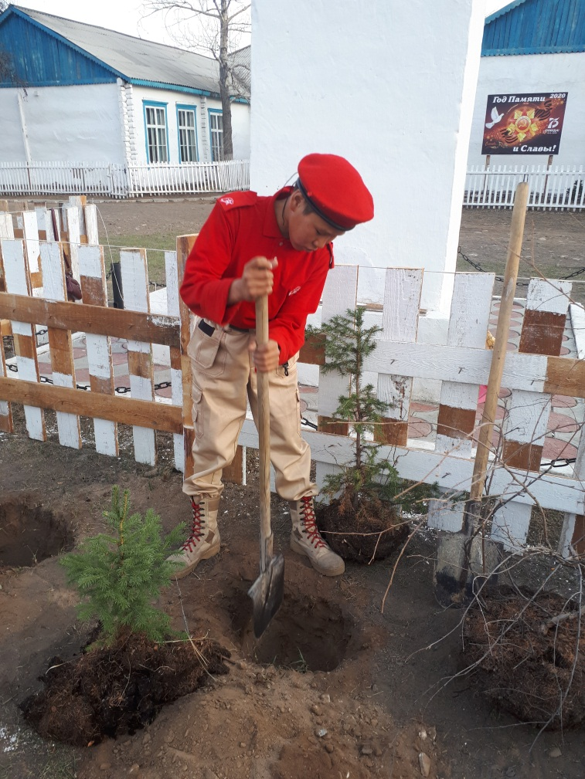
Отряд ЮНАРМИИ
активно участвует
в различных конкурсах,
мероприятиях

Slide 18
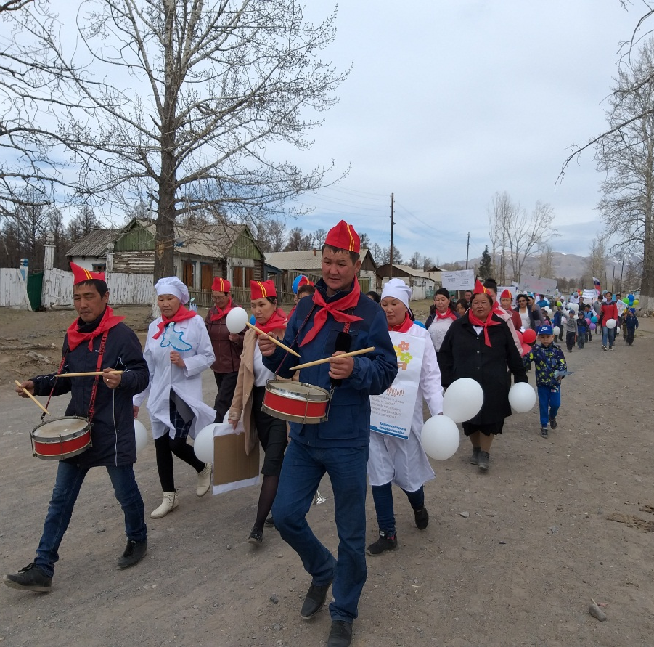
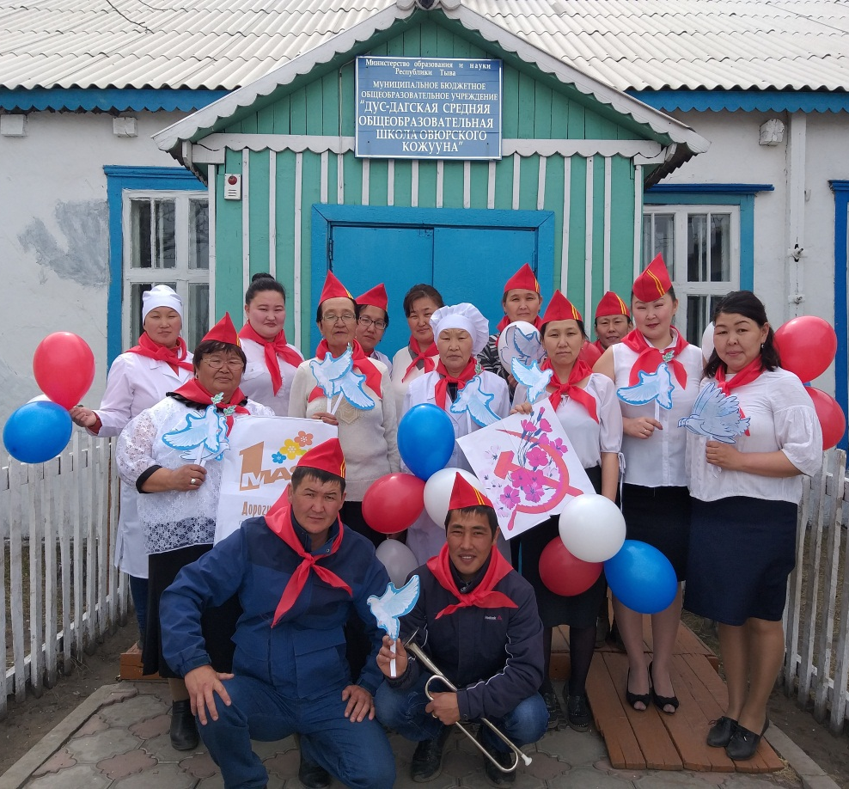
ПРАЗДНОВАНИЕ 1 МАЯ

Slide 19

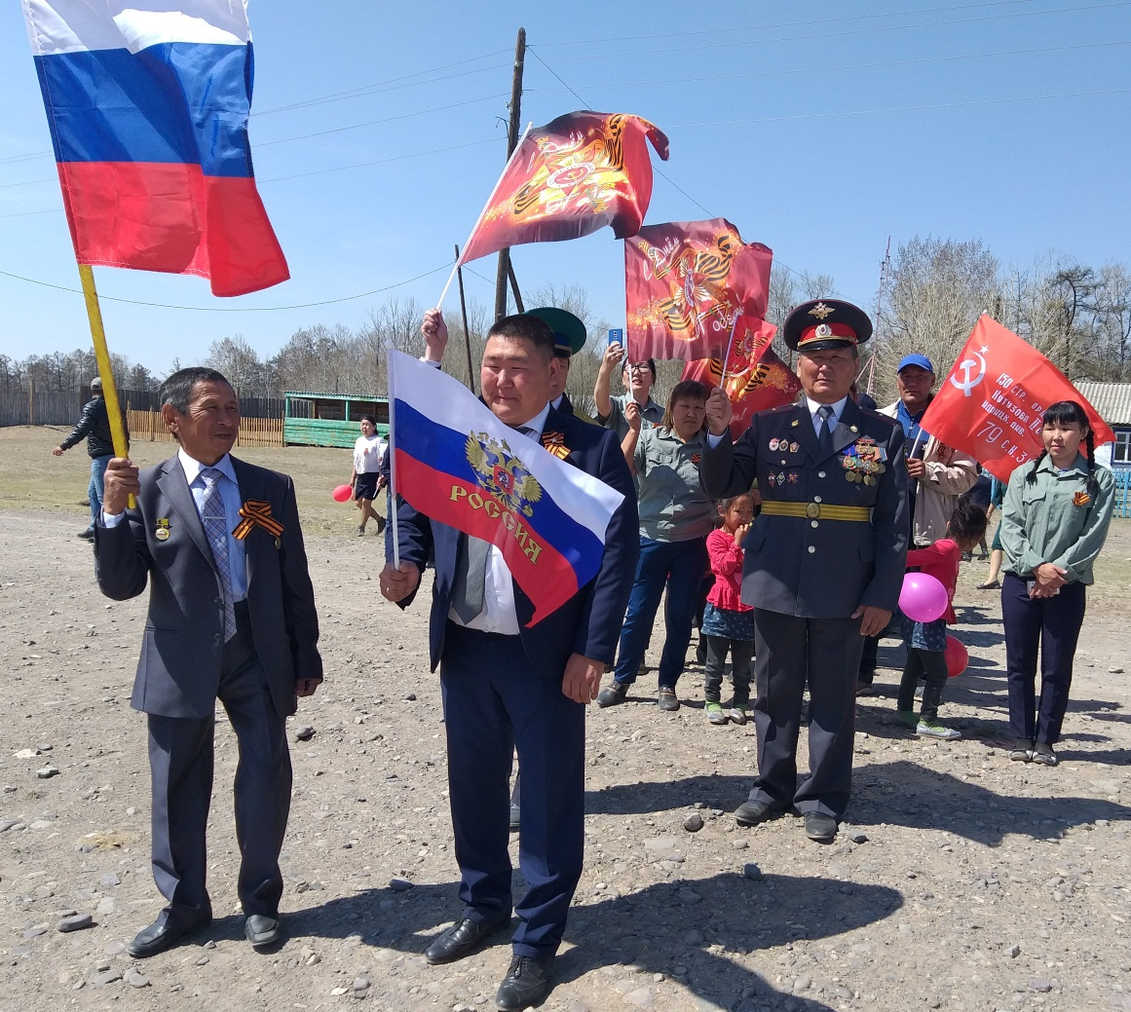
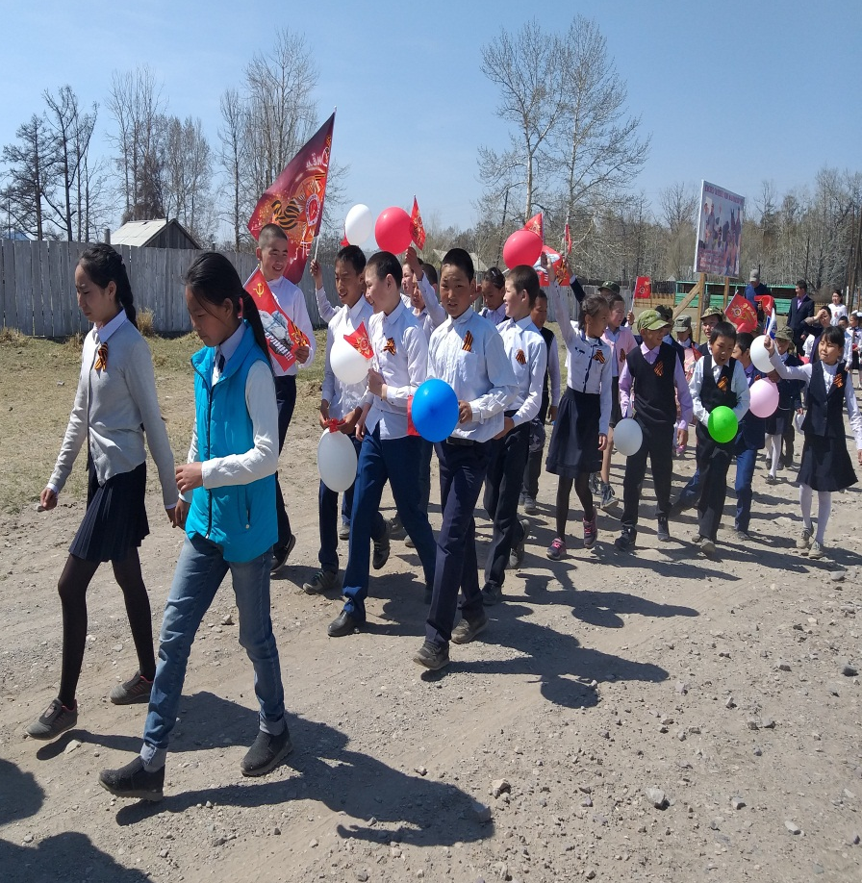

Slide 20
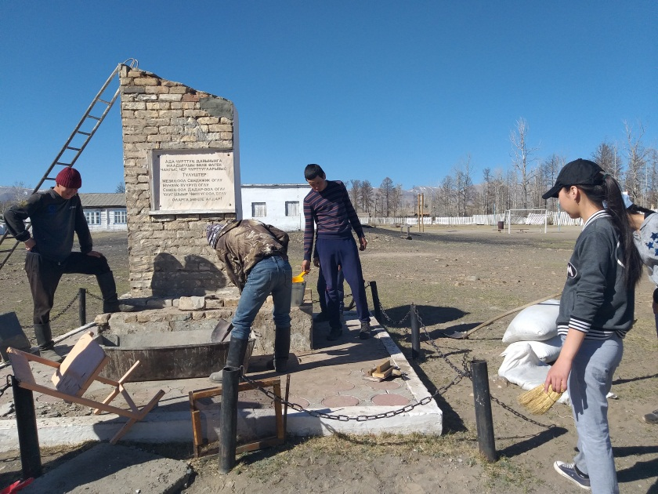
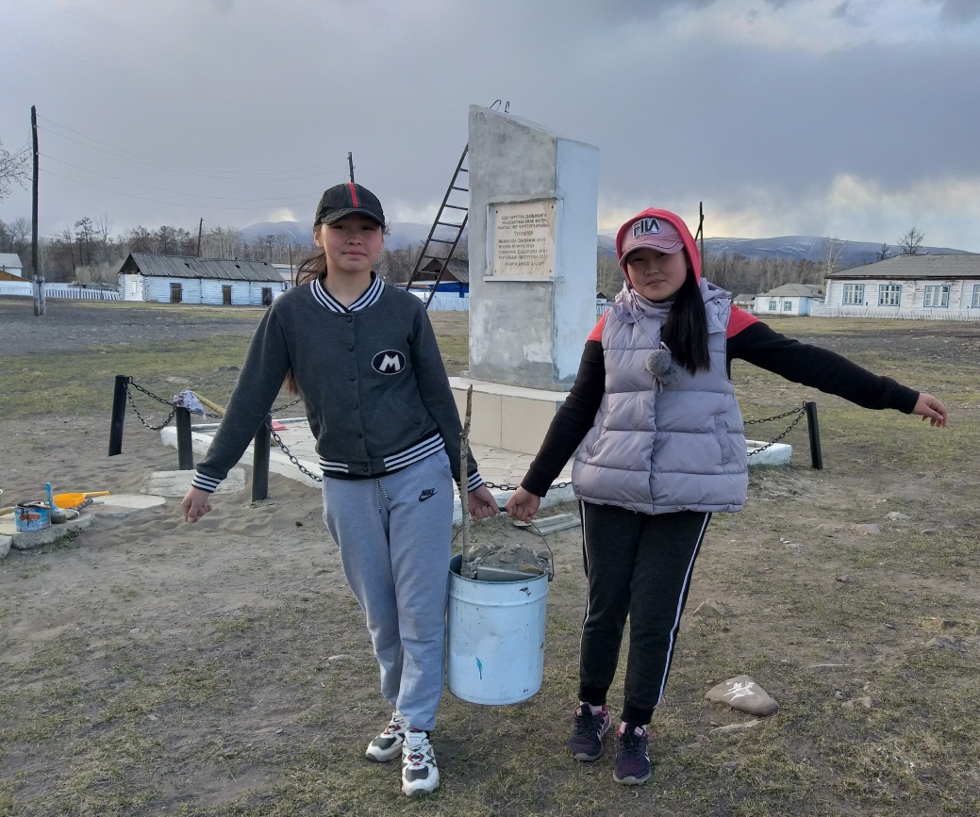
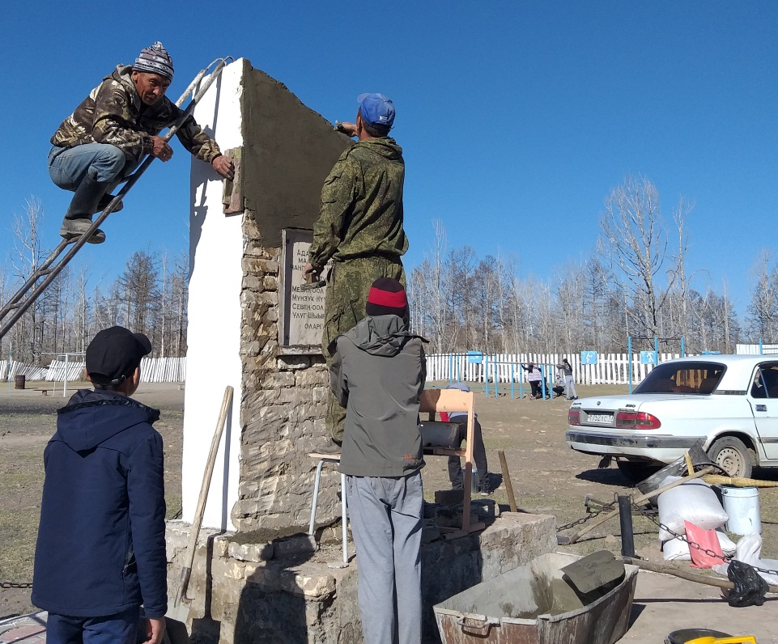

Slide 21
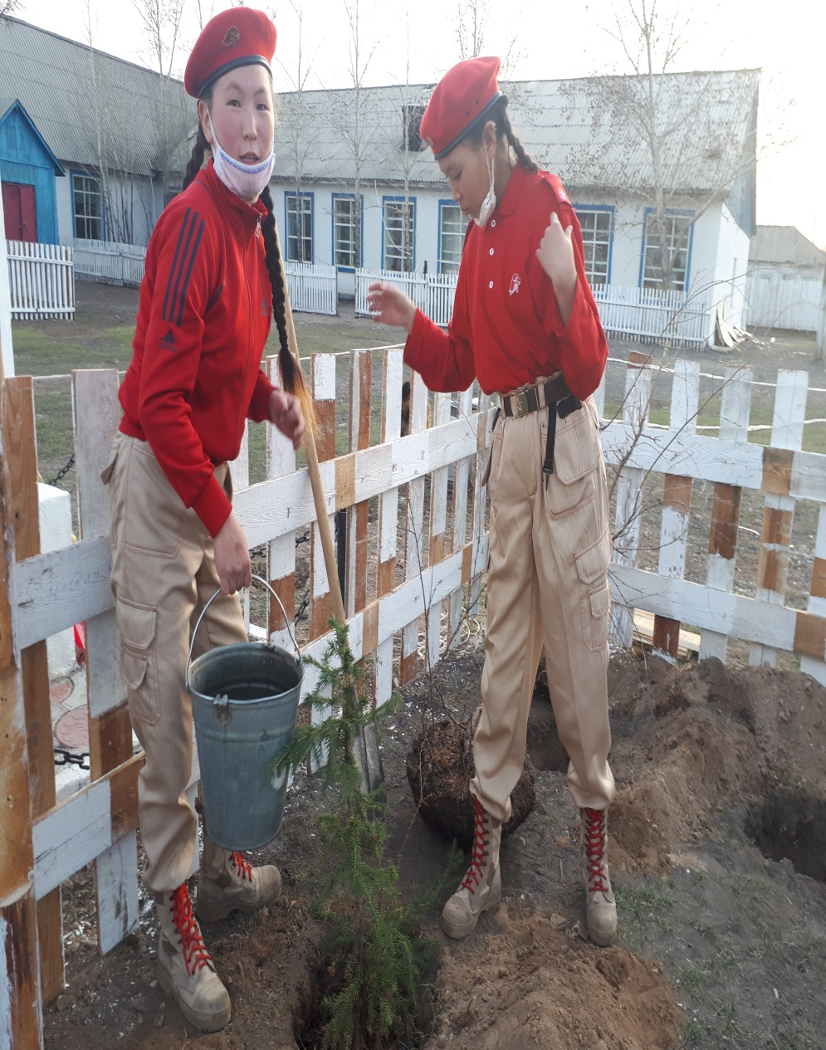
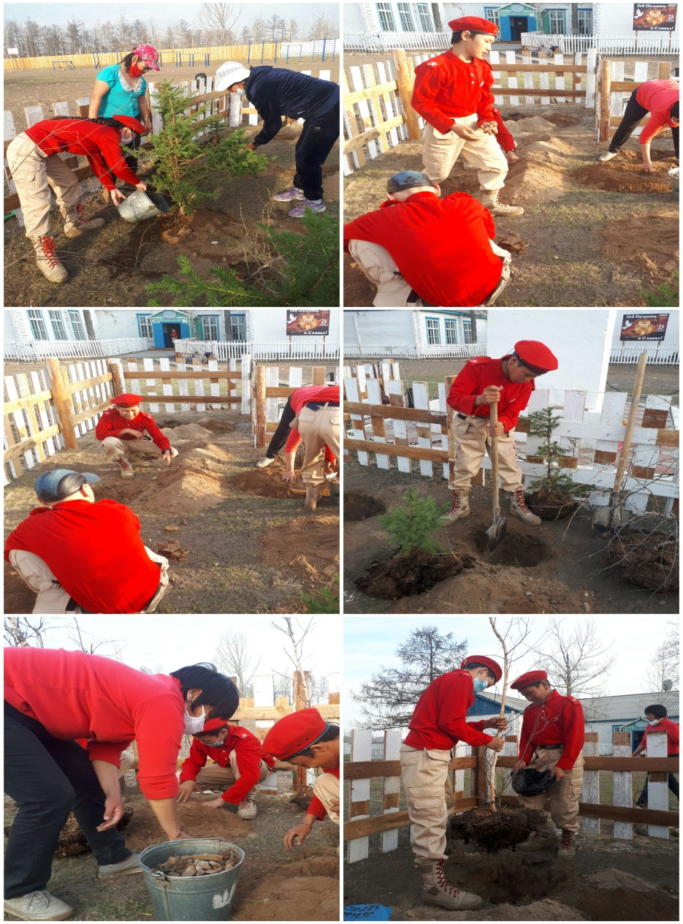
Участие во Всероссийской акции
«Сад Памяти»

Slide 22
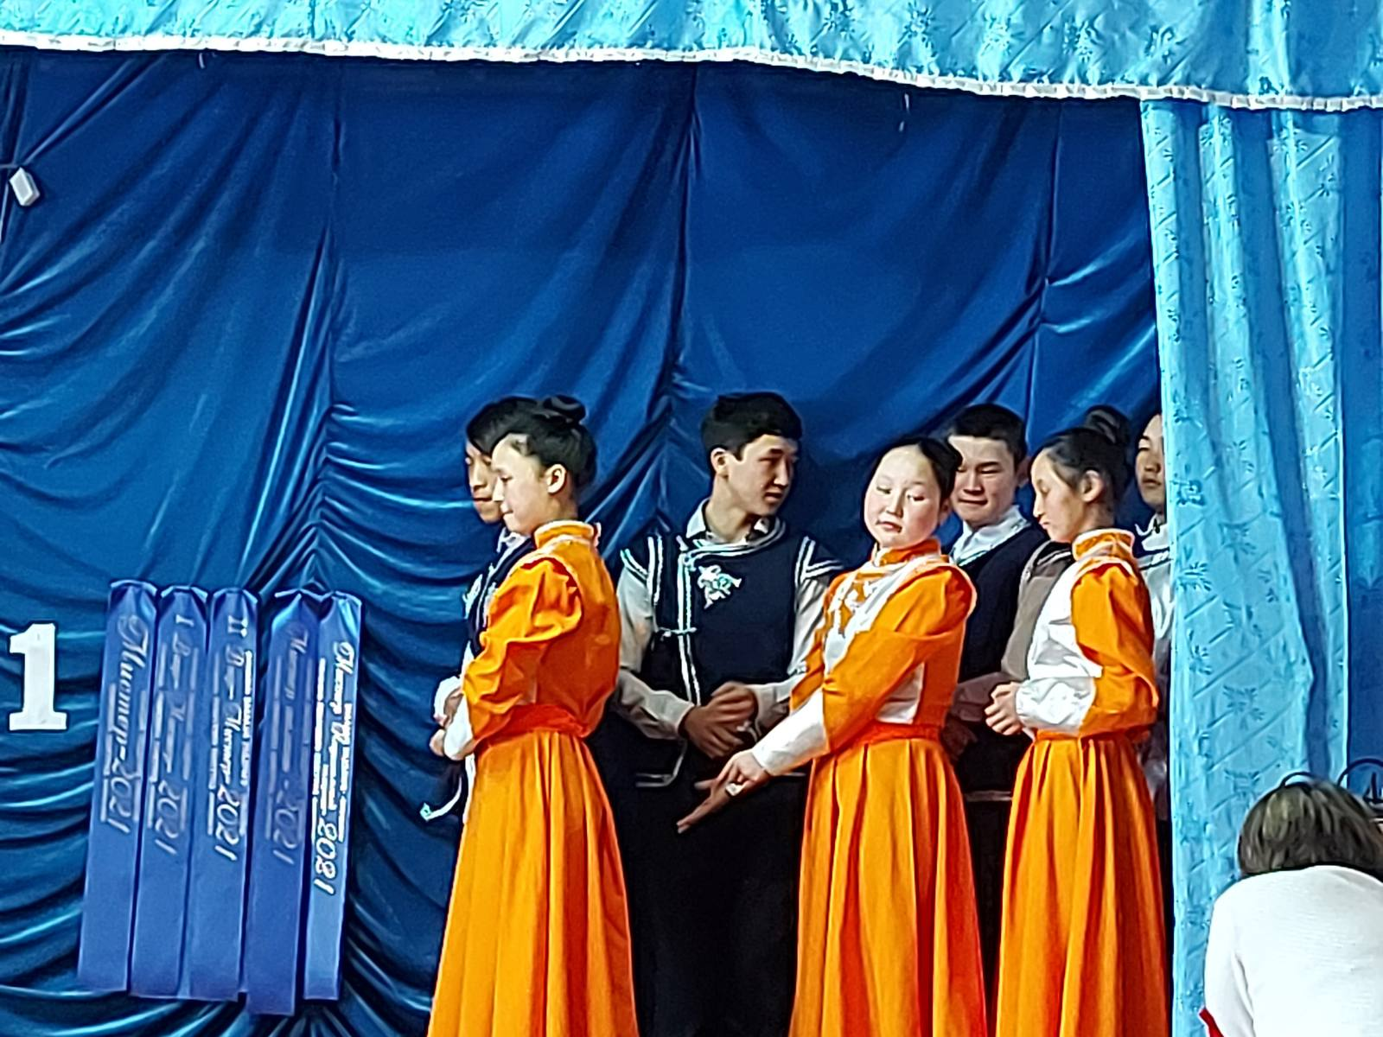
Участие в муниципальном этапе
Республиканского кадетского бала «Виват, кадет!»,
посвященный 100-летнему юбилею со дня образования
Тувинской народной Республики

Slide 23
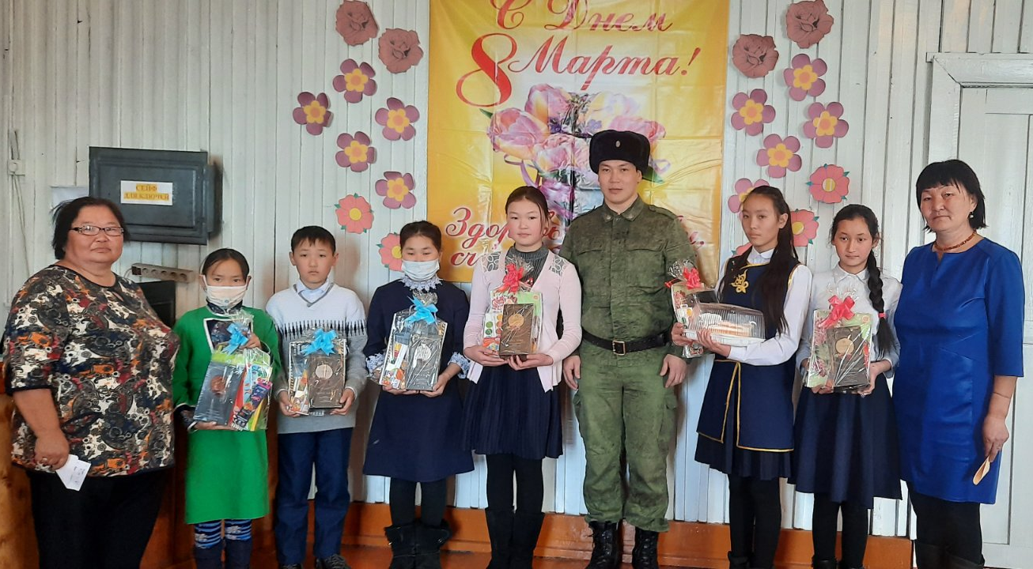
Победители конкурса рисунков награждены
памятными подарками
Организаторы конкурса: учителя ВС,
начальник пограничной заставы с.Дус-Даг,
прапорщик пограничной заставы Танзы Ш.В.

Slide 24
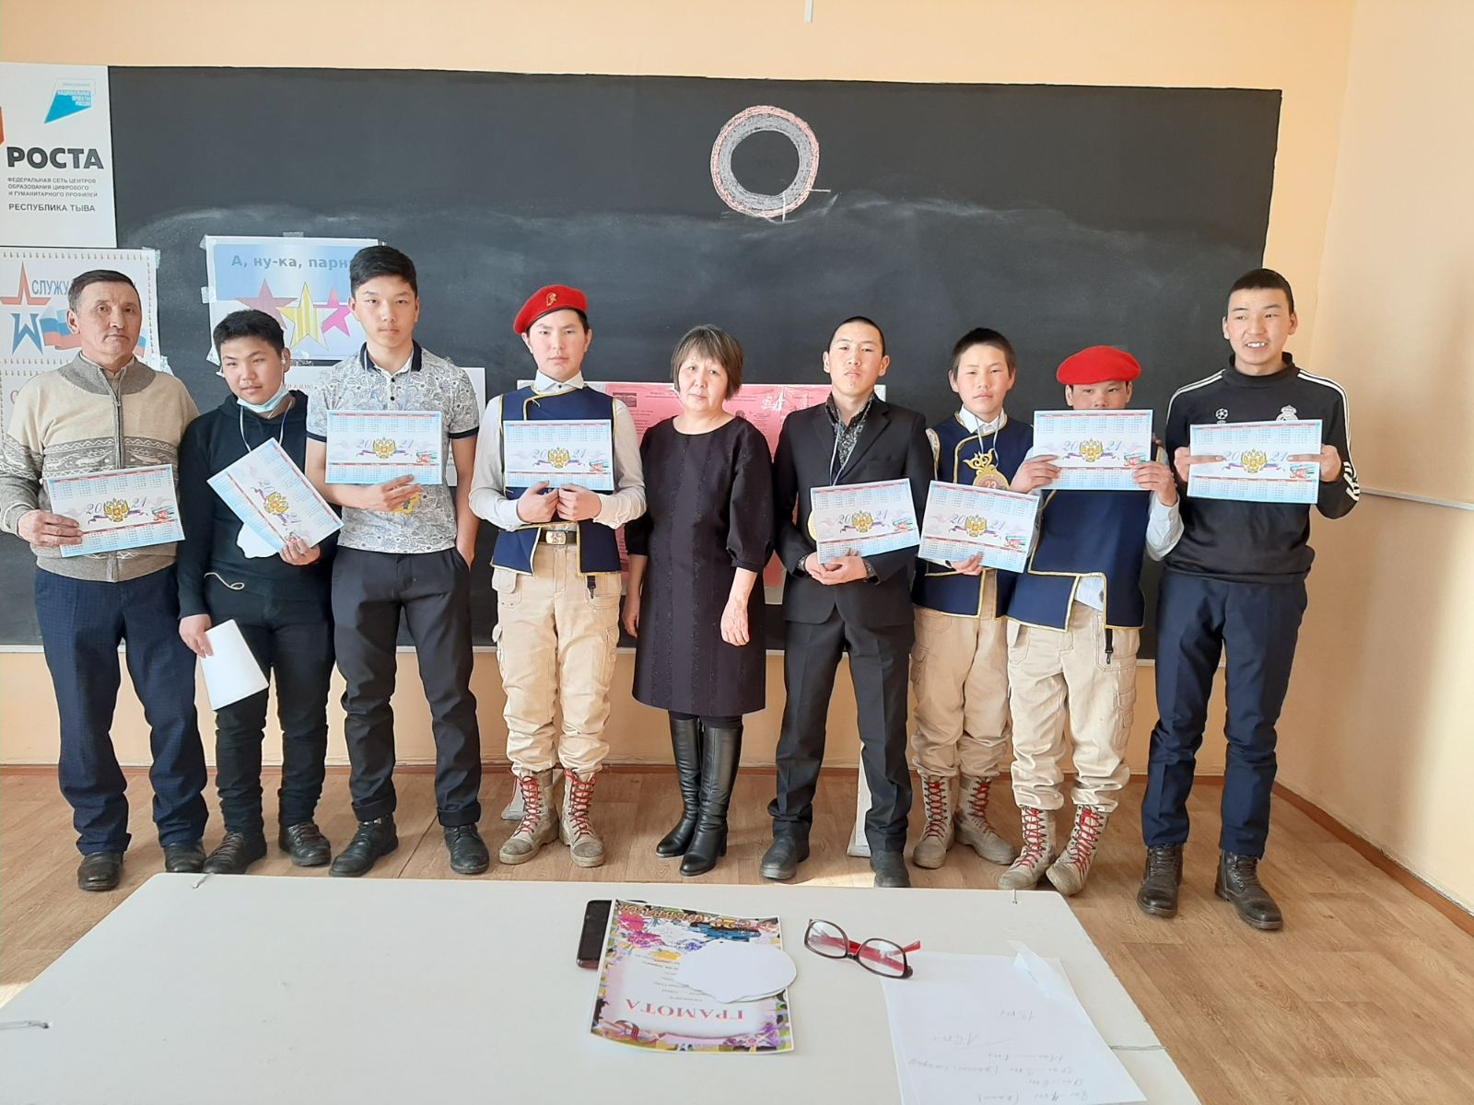
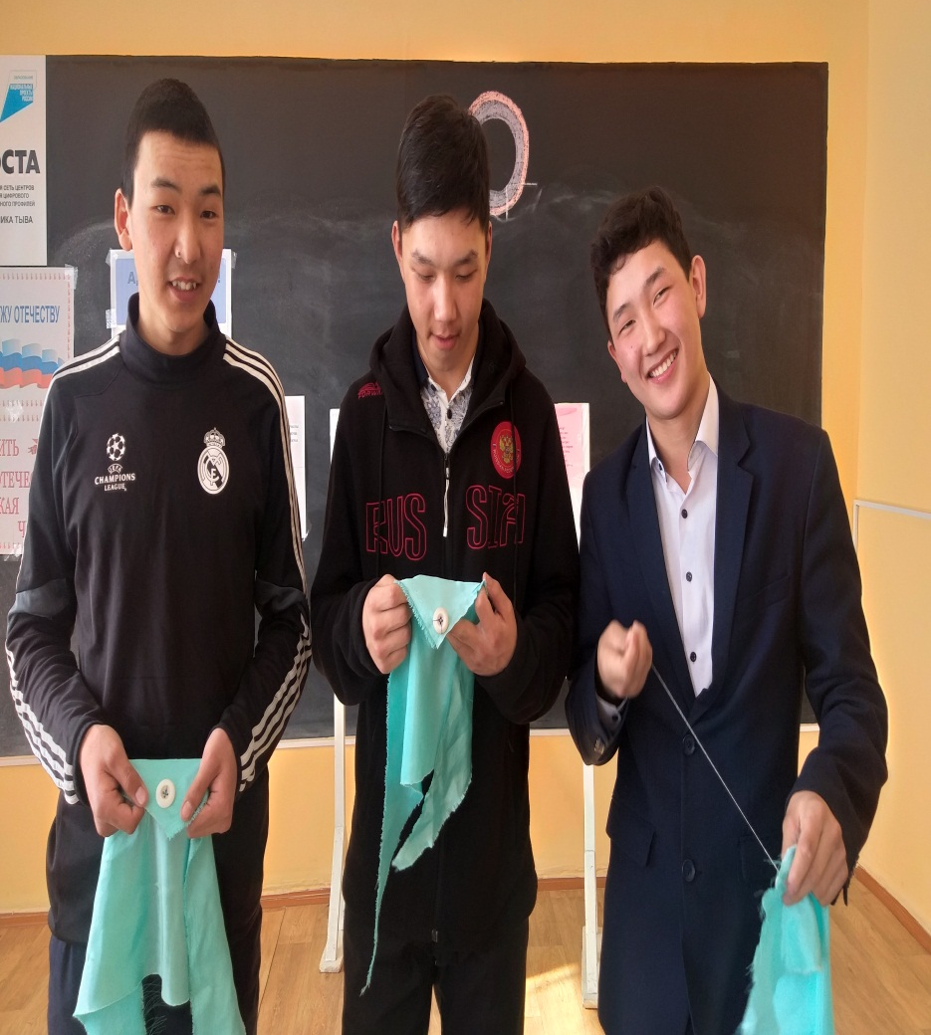
Школьный конкурс
«А ну-ка, парни!»

Slide 25
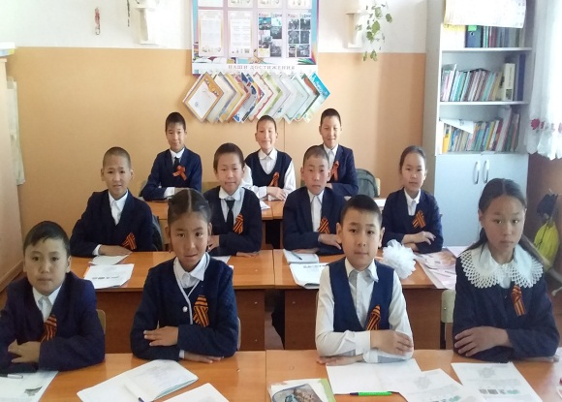
Акция «Георгиевская лента»

Slide 26
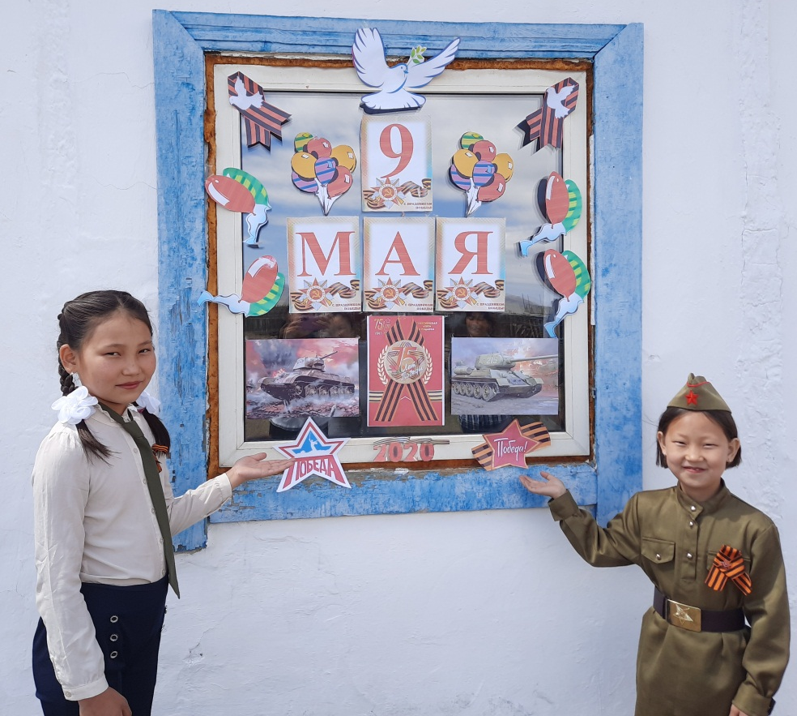
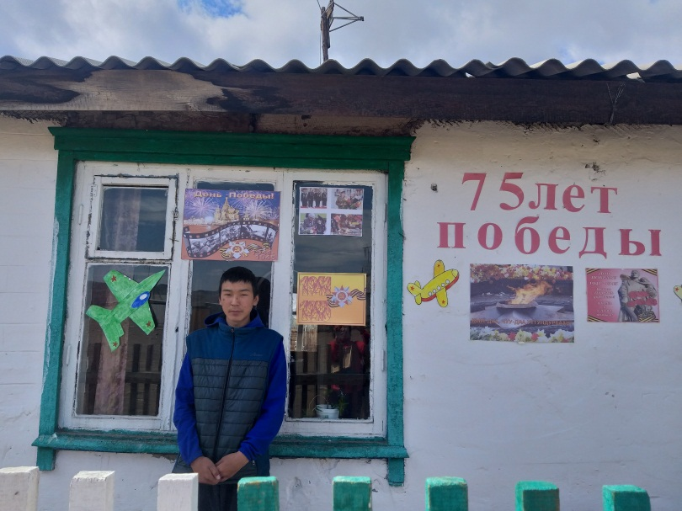
Участие во Всероссийской акции
«Окна Победы»

Slide 27
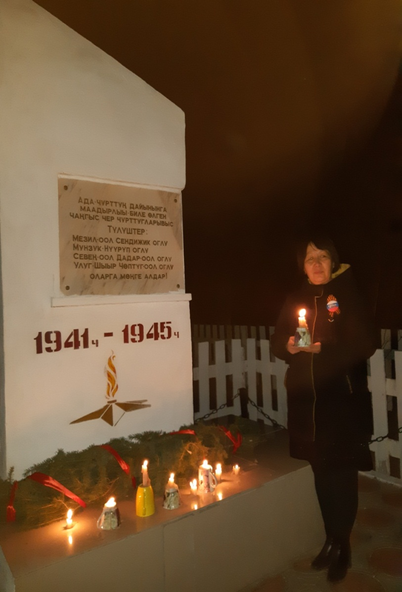
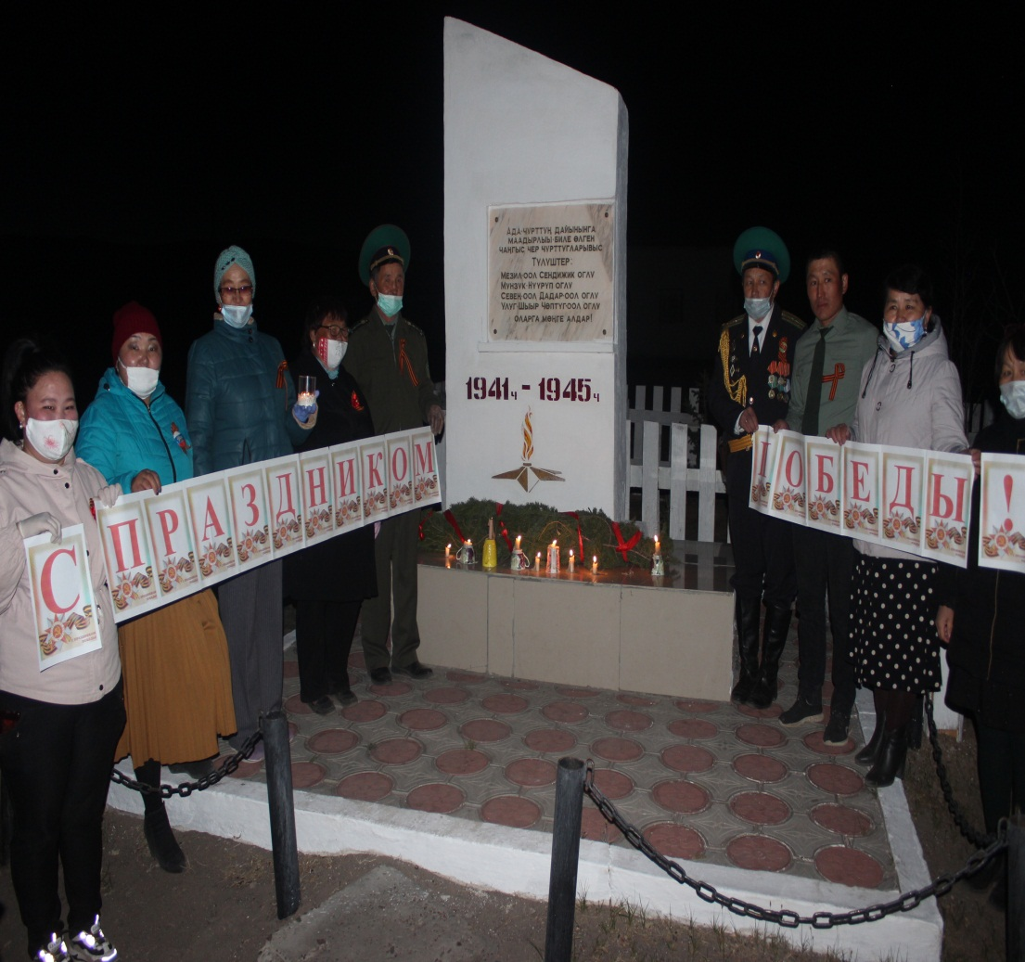
АКЦИЯ «СВЕЧА ПОБЕДЫ»

Slide 28
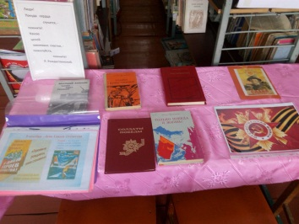
Книжная выставка
«Никто не забыт - ничто не забыто!»

Slide 29
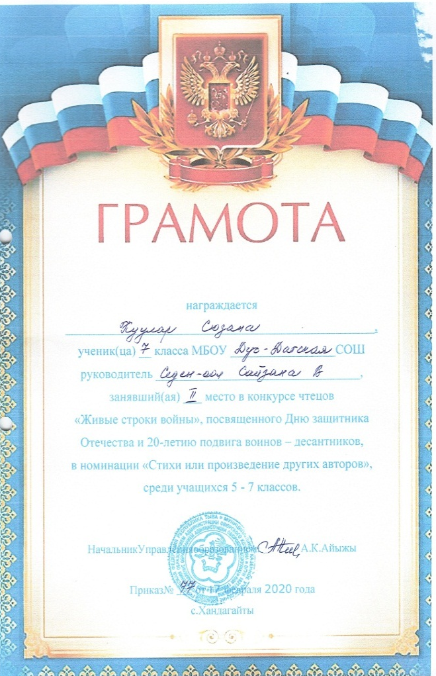
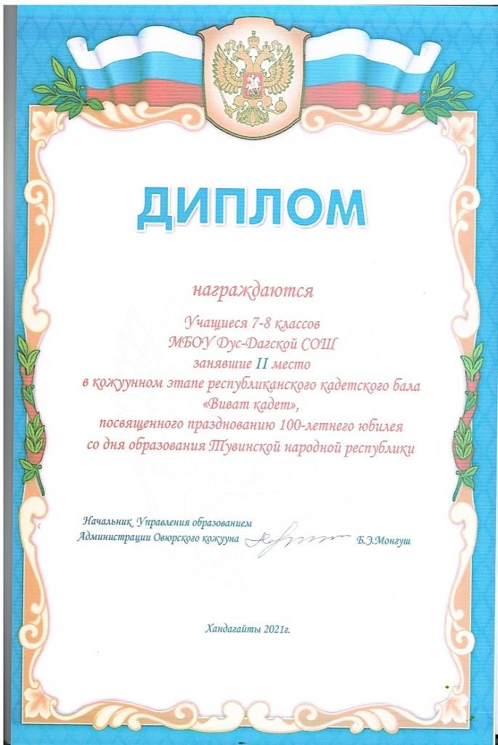
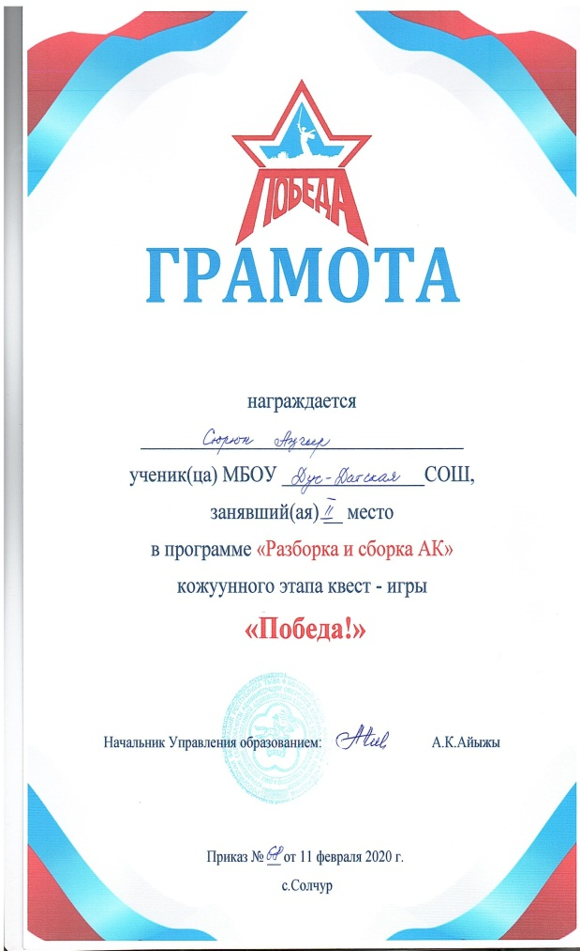

Slide 30
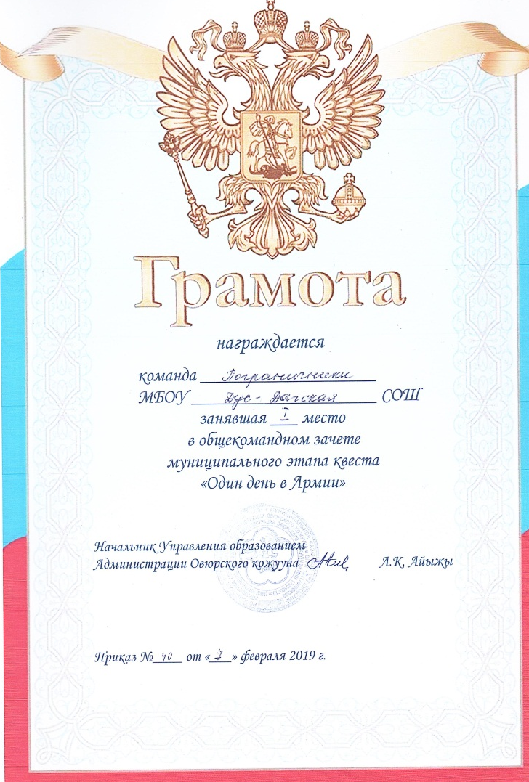
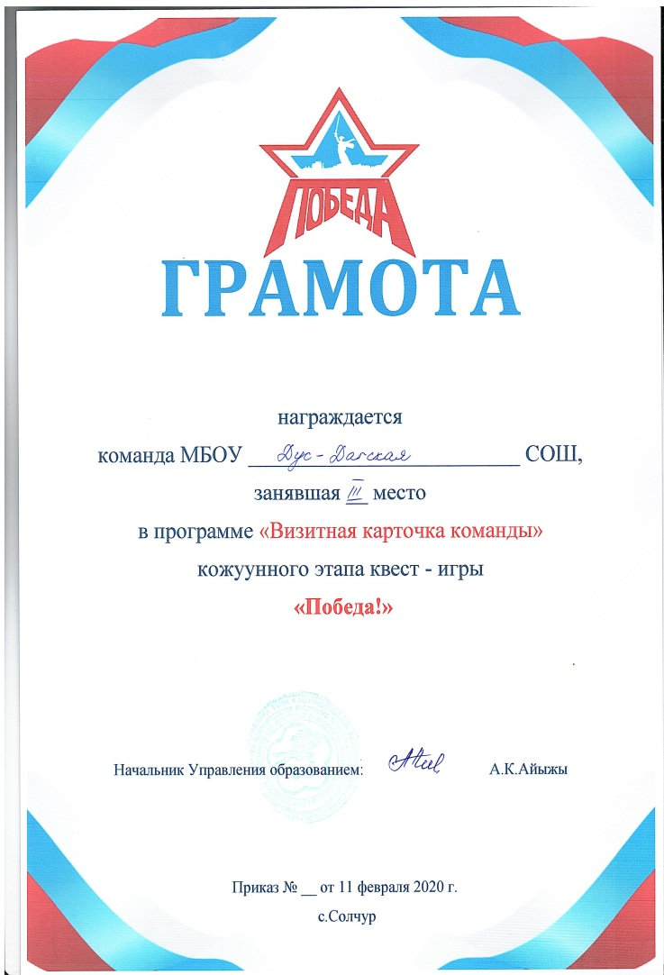

ДОСТИЖЕНИЯ
МУНИЦИПАЛЬНОГО УРОВНЯ

Slide 31
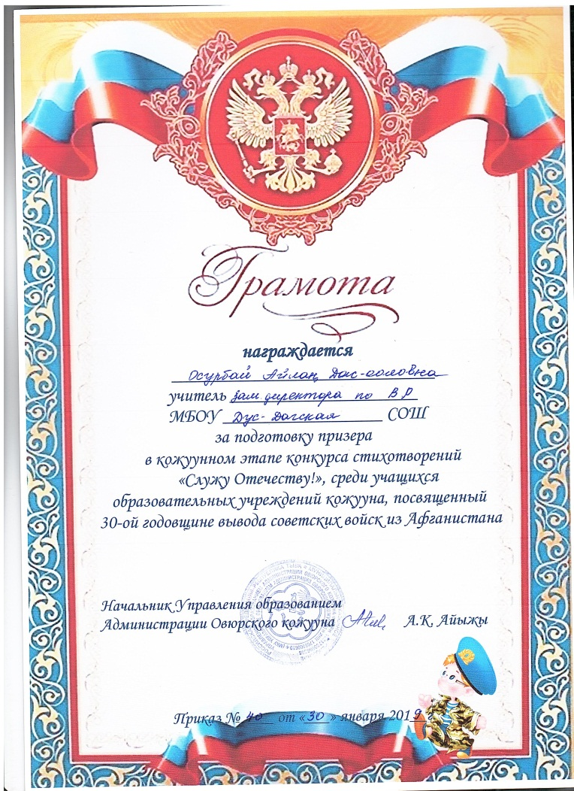
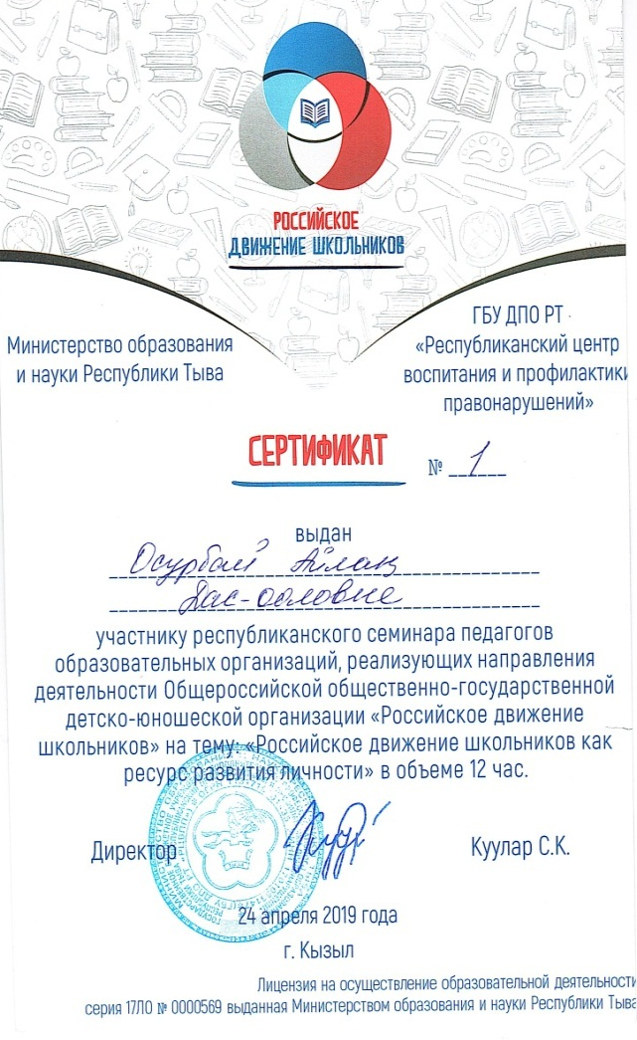
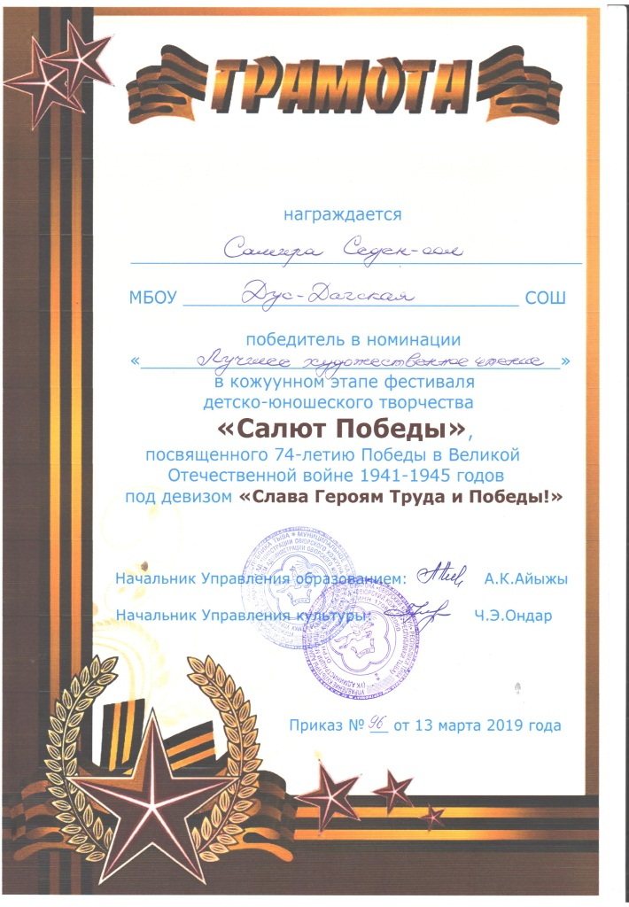

Slide 32
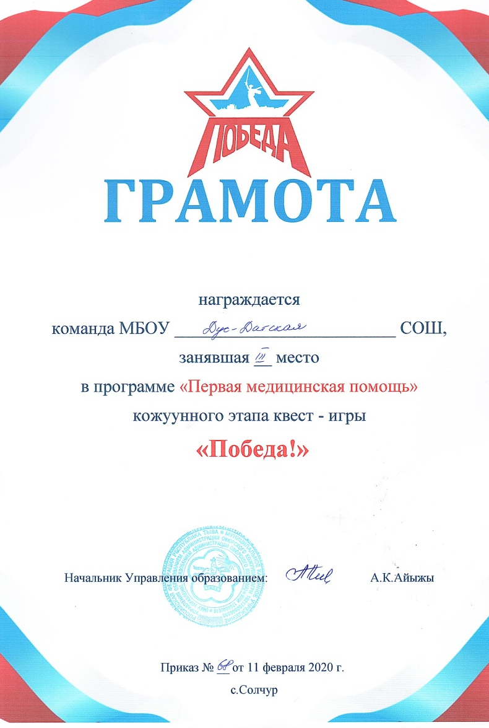


Slide 33
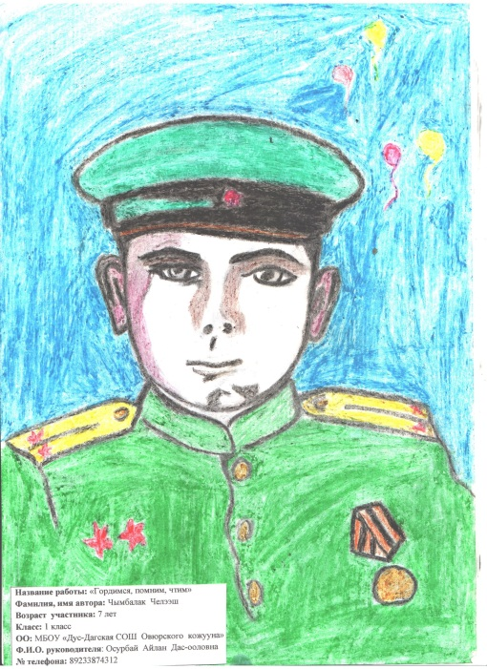
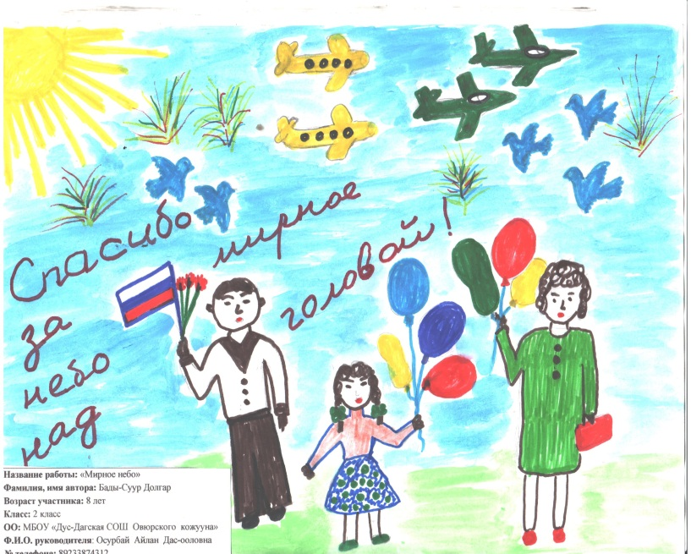
Участие в республиканском онлайн-конкурсе рисунков
на тему «День Великой Победы», посвящённый празднованию
75-годовщине Победы в Великой Отечественной войне 1941-1945 годов

Slide 34



Повышение квалификации учителей

Slide 35





ДОСТИЖЕНИЯ
РЕГИОНАЛЬНОГО УРОВНЯ

Slide 36


Встреча с сотрудниками
правоохранительных органов
ПП №3 МО МВД России «Дзун-Хемчикский»

Slide 37



ДОСТИЖЕНИЯ УЧАЩИХСЯ

Slide 38



Slide 39


Участвуем в региональных конкурсах, Всероссийских акциях

Slide 40


ДОСТИЖЕНИЯ РЕГИОНАЛЬНОГО УРОВНЯ

Slide 41



